Slide 1
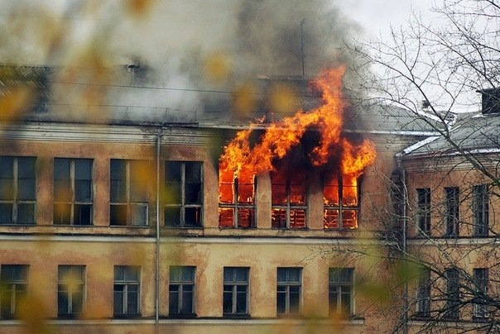
О проведении профилактических мероприятий по обеспечению безопасности ОУ (МБОУ СОШ пос. Хурмули)

Slide 2
Основные нормативные документы по пожарной безопасности
Федеральный закон от 21 декабря 1994 г. № 69-ФЗ "О пожарной безопасности"
Федеральный закон от 22 июля 2008 г. № 123-ФЗ "Технический регламент о требованиях пожарной безопасности"
Федеральный закон от 22 августа 1995 г. № 151-ФЗ "Об аварийно-спасательных службах и статусе спасателей"
Федеральный закон от 26 декабря 2008 г. № 294-ФЗ "О защите прав юридических лиц и индивидуальных предпринимателей при осуществлении государственного контроля (надзора) и муниципального контроля"
Постановление Правительства РФ от 25 апреля 2012 г. № 390 "О противопожарном режиме"
Строительные нормы и правила СНиП 21-01-97* "Пожарная безопасность зданий и сооружений"
Свод правил СП 12.13130.2009 "Определение категорий помещений, зданий и наружных установок по взрывопожарной и пожарной опасности"
Постановление Правительства Москвы от 30 сентября 2008 г. № 880-ПП "Об утверждении Правил пожарной безопасности в городе Москве"
Постановление Правительства РФ от 22 декабря 2009 г. № 1052 "Об утверждении требований пожарной безопасности при распространении и использовании пиротехнических изделий"

Slide 3
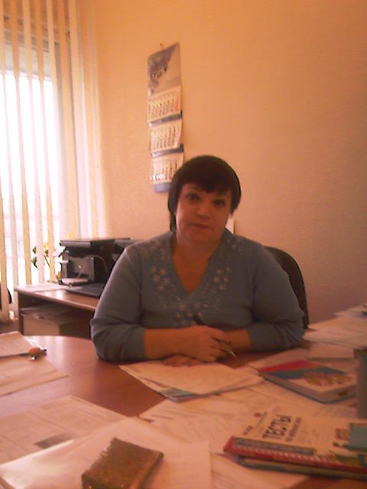
Обеспечение пожарной безопасности на предприятиях, в учреждениях, иных организациях является непосредственной обязанностью их руководителей, уполномоченных должностных лиц

Slide 4
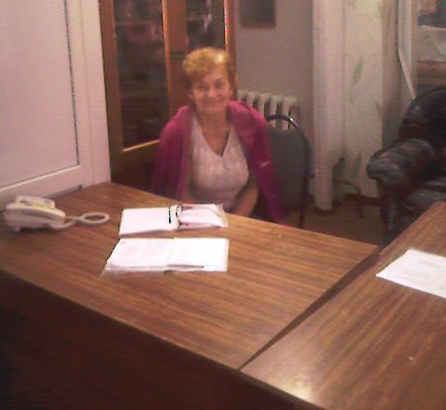
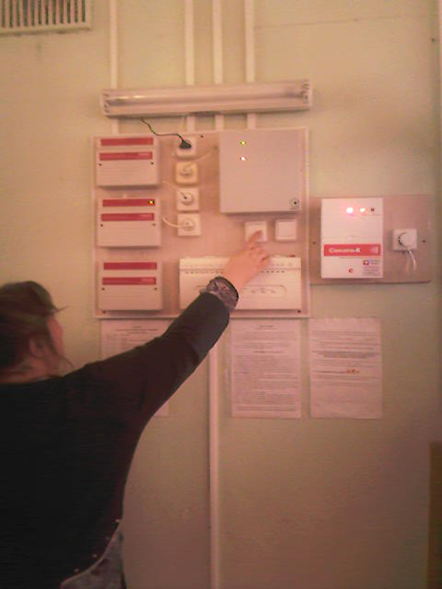
Основные задачи персонала при возгорании: • При первых признаках возгорания, запахе дыма или срабатывании системы оповещения о пожаре немедленно вызвать пожарных по телефону 01 (по мобильному – 911 или 112). • Оповестить о пожаре руководителя или ответственного за пожарную безопасность учреждения. • Без промедления, до приезда пожарных организовать эвакуацию обучающихся из здания школы. • Открыть все эвакуационные выходы из здания. • Обеспечить соблюдение требований безопасности работниками, которые по возможности принимают участие в тушении пожара имеющимися средствами. • Организовать встречу прибывающих пожарных подразделений. • После эвакуации детей по возможности проверить все помещения, чтобы исключить пребывание учащихся в опасной зоне: от испуга они нередко прячутся в укромные местах.

Slide 5
Порядок действий учителя при пожаре:
Не поддаваться панике самому и успокоить детей.
В первую очередь эвакуировать детей из тех помещений, где находиться опасно для жизни, а также с верхних этажей, причем первыми выводят учеников младших классов.
Уточнить обстановку: нет ли задымления в коридоре, возможны ли вывод и эвакуация обучающихся.
Если выход из класса безопасен, построить учащихся. Портфели, одежду оставить на местах. Если есть, надеть на детей марлевые повязки для защиты органов дыхания. Взять классный журнал.
Выводить учащихся из здания школы по наиболее безопасному и кратчайшему пути. Учитель при этом должен идти впереди, а конце цепочки детей поставить самых рослых и физически развитых мальчиков, чтобы в случае необходимости они смогли оказать помощь более слабым.
По окончании эвакуации, в заранее определенном безопасном месте сбора, провести перекличку всех детей по спискам. Учитель должен неотлучно находиться рядом с выведенными из зданиям обучающимися.

Slide 6
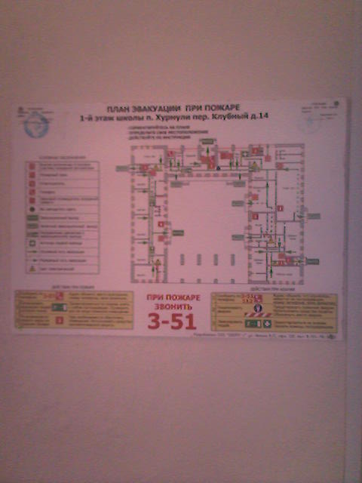
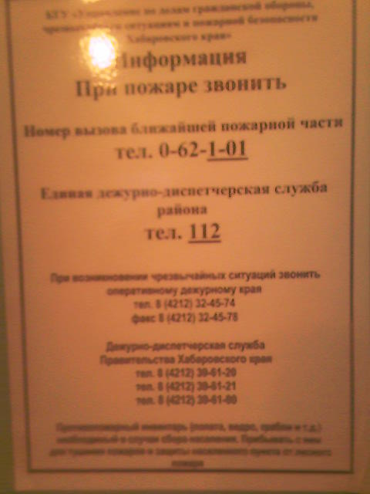
Телефоны экстренных служб

Slide 7
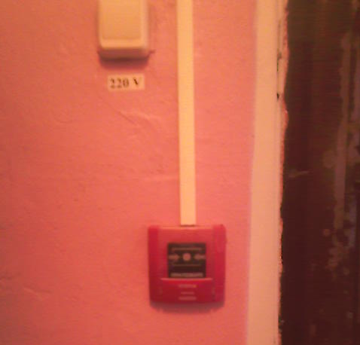
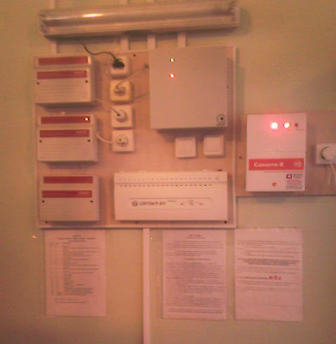
Школа оборудована пожарной сигнализацией

Slide 8
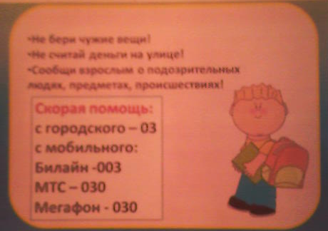
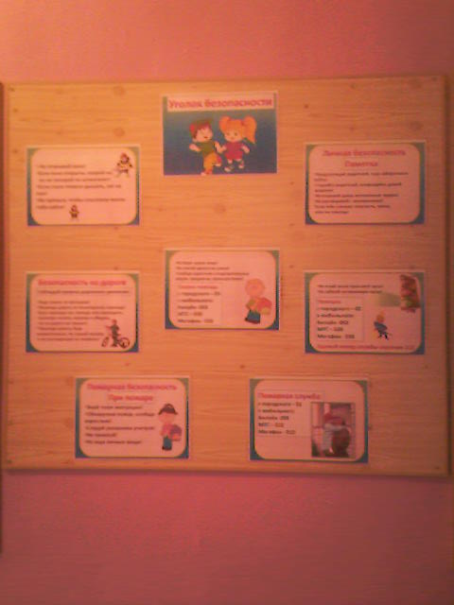
В школе оборудованы уголки безопасности

Slide 9
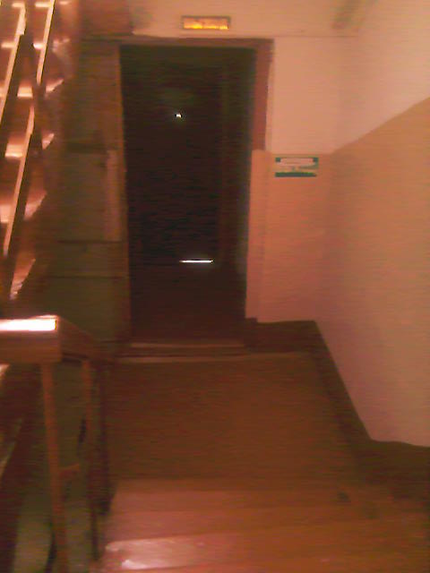
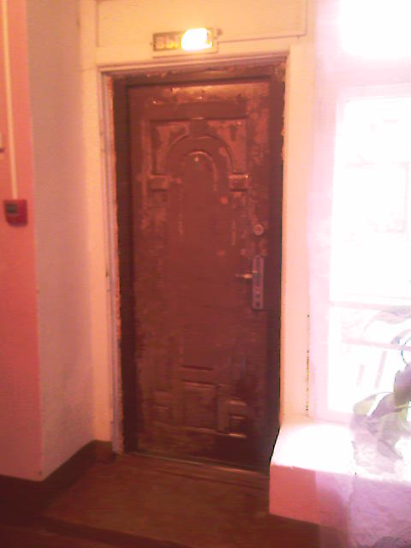
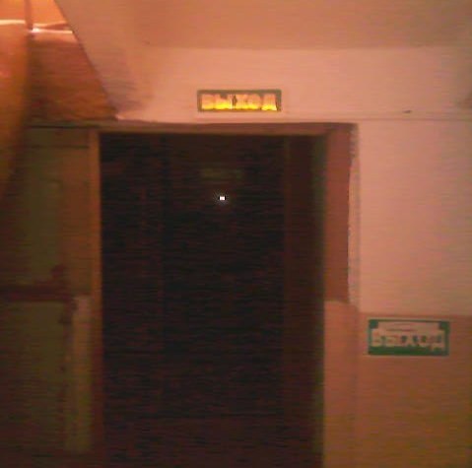
Аварийные выходы

Slide 10
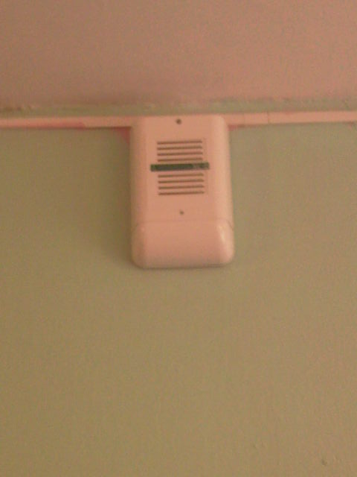
Динамик речевой и звуковой сигнализации

Slide 11
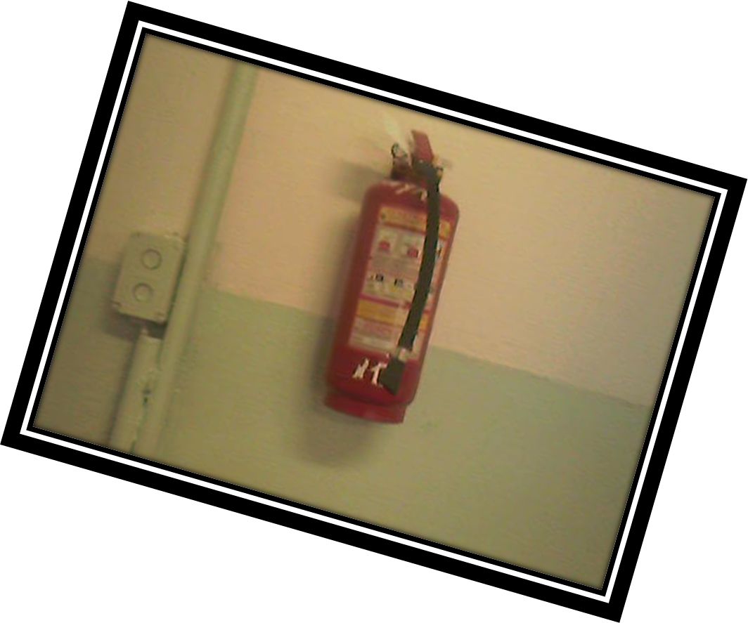
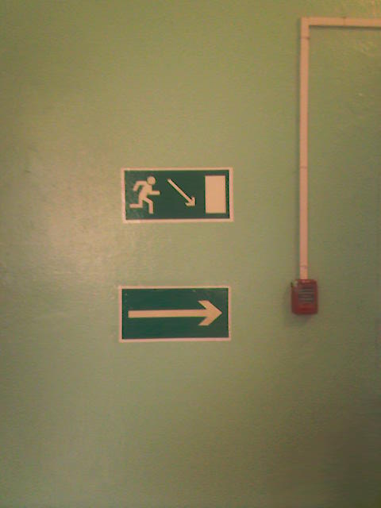
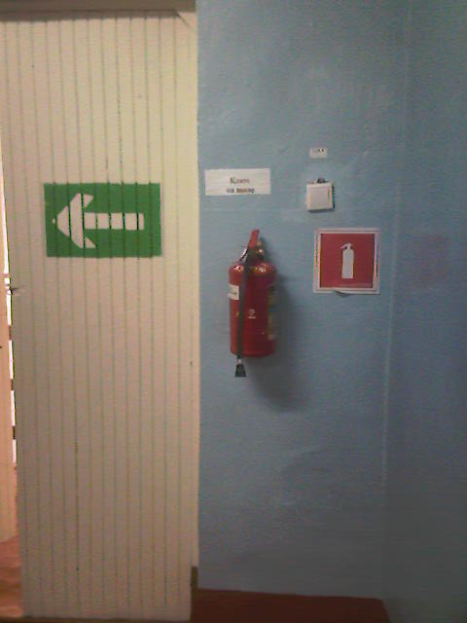
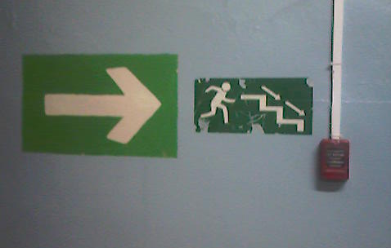

Slide 12
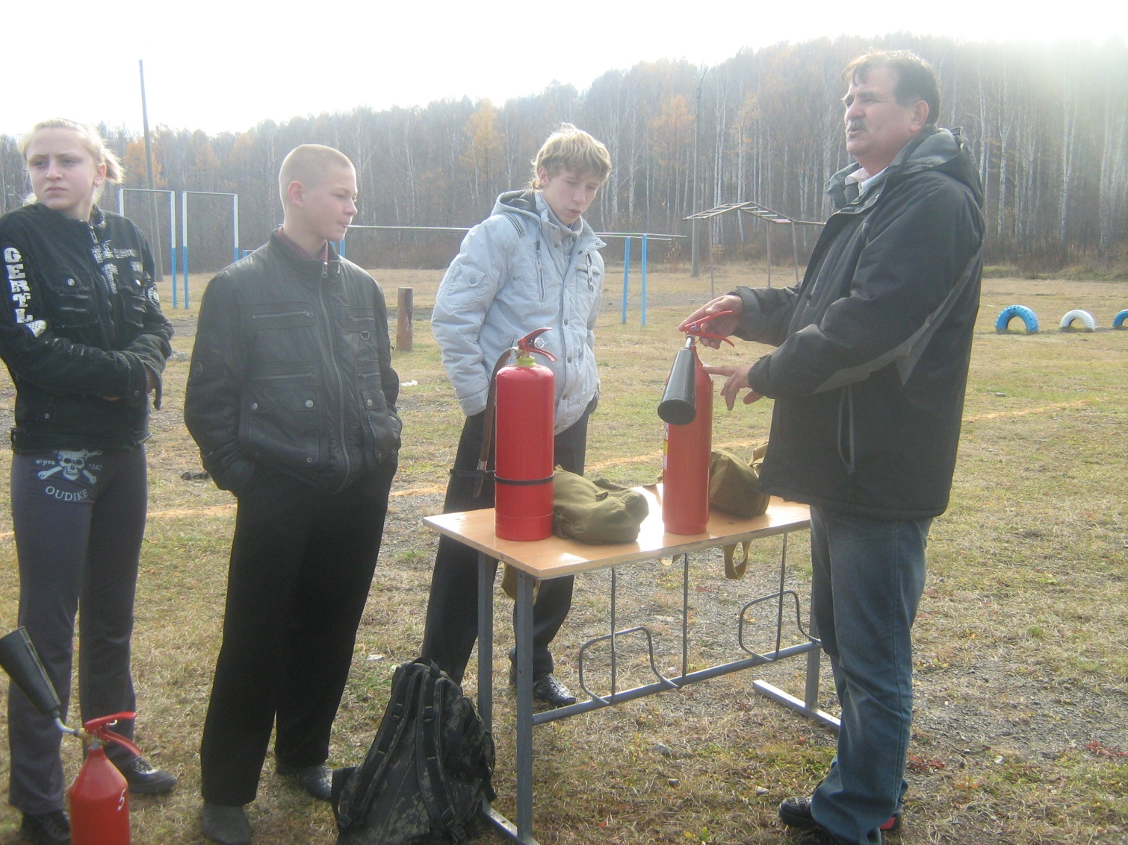
Инструктаж

Slide 13
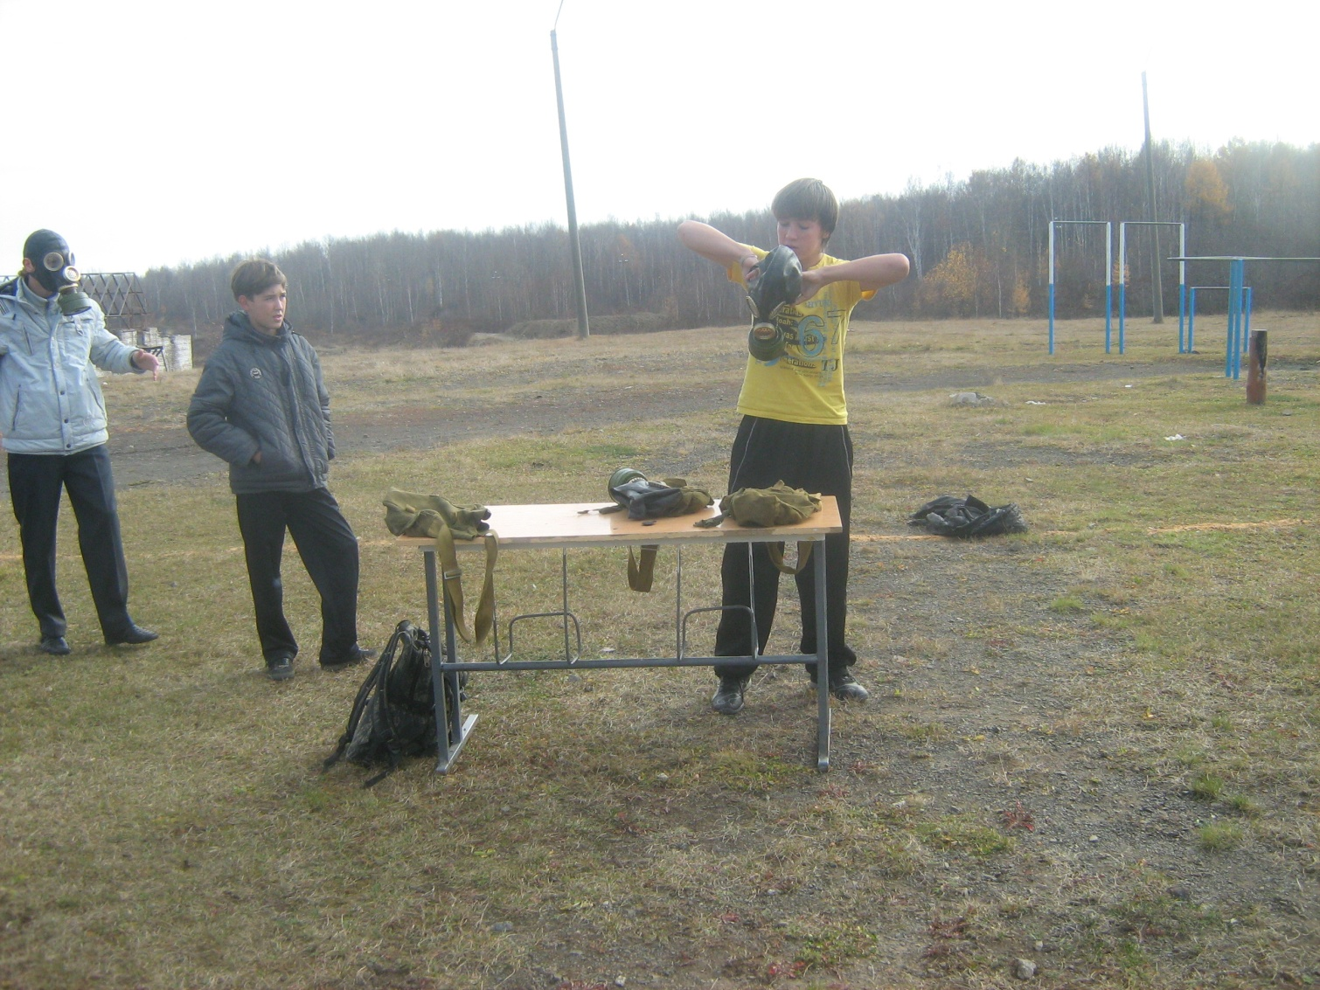
Одеваем противогаз

Slide 14
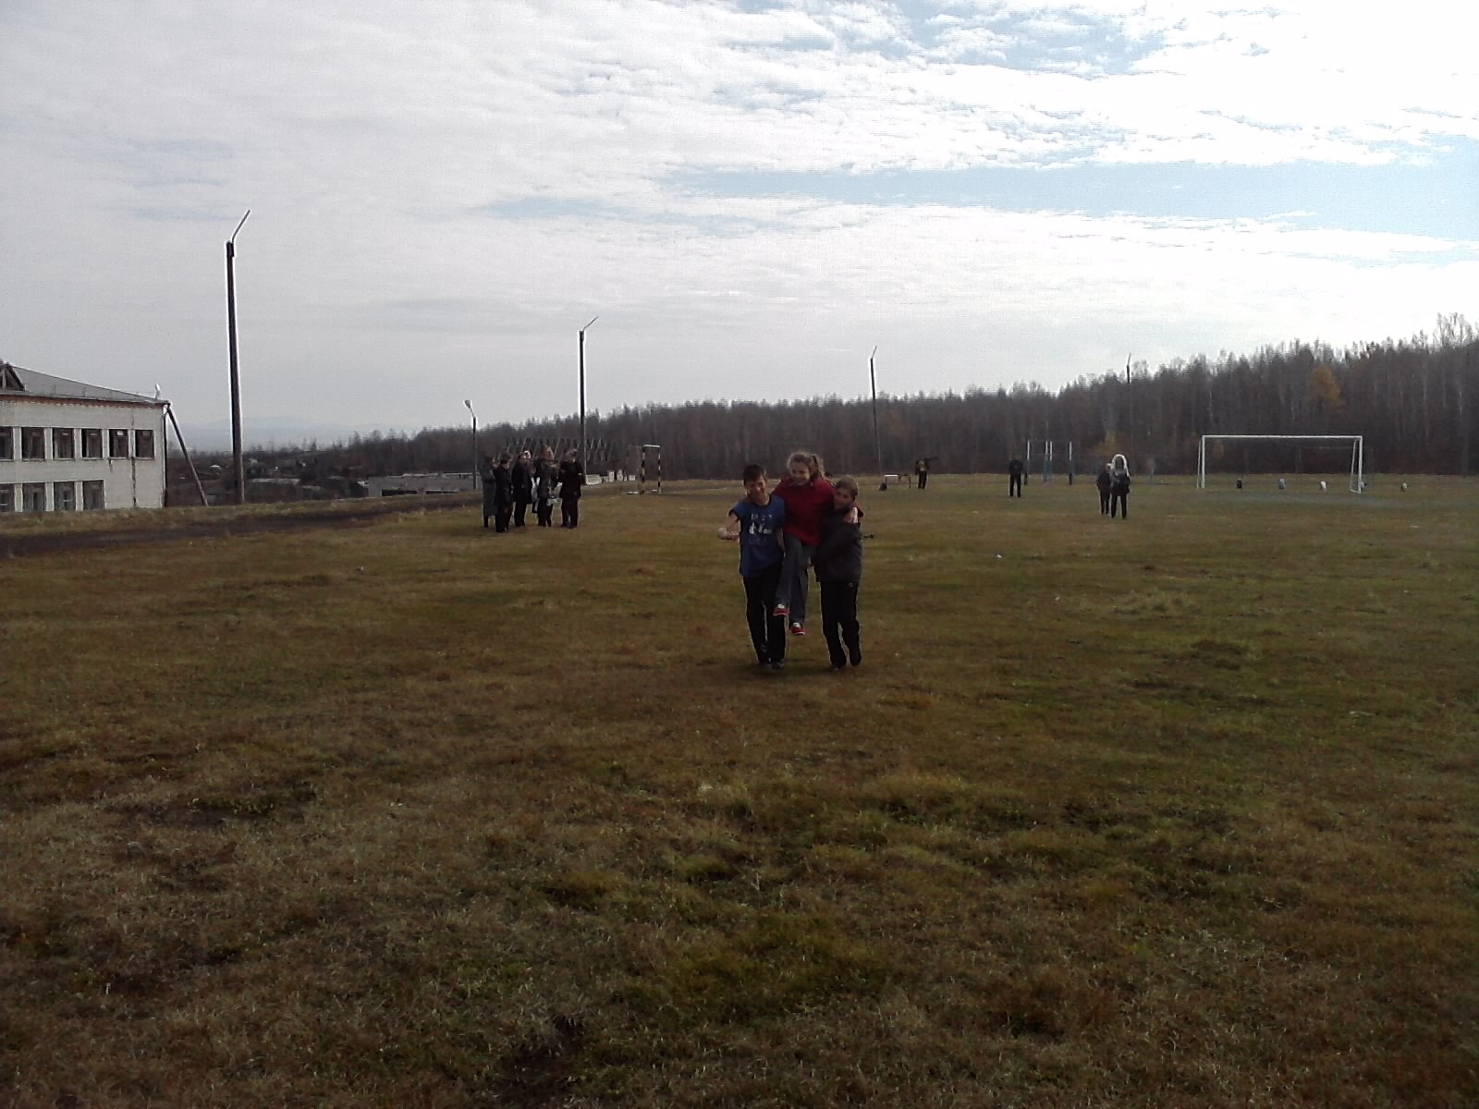
Переноска раненого

Slide 15
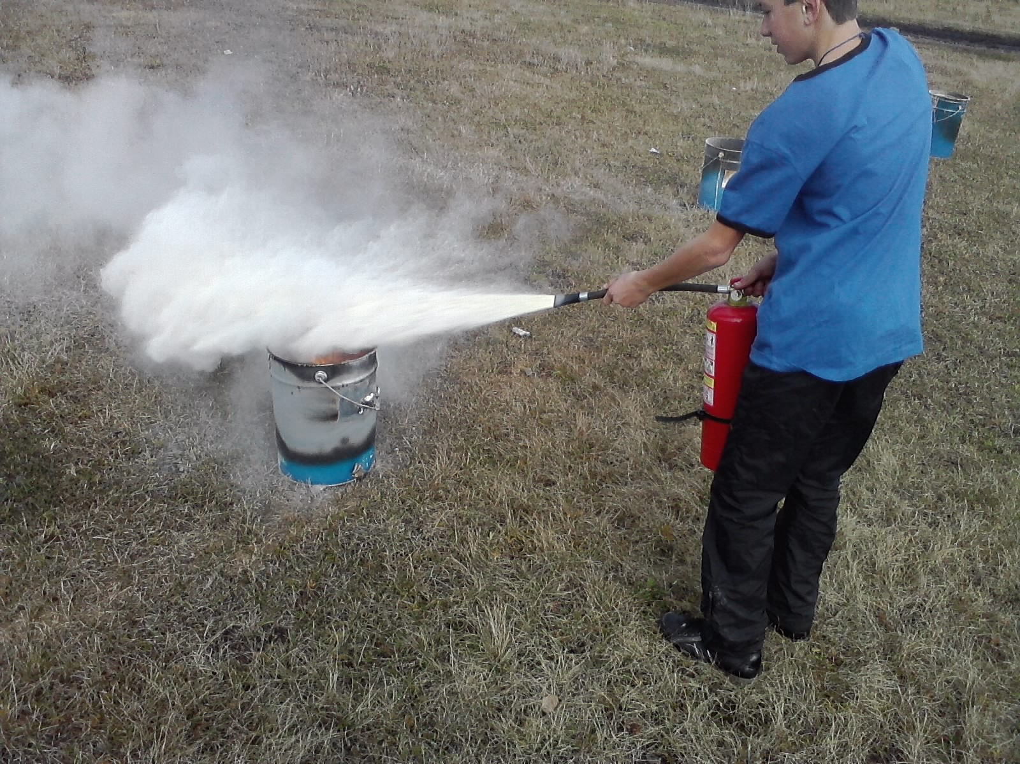
Тушим возгорание

Slide 16
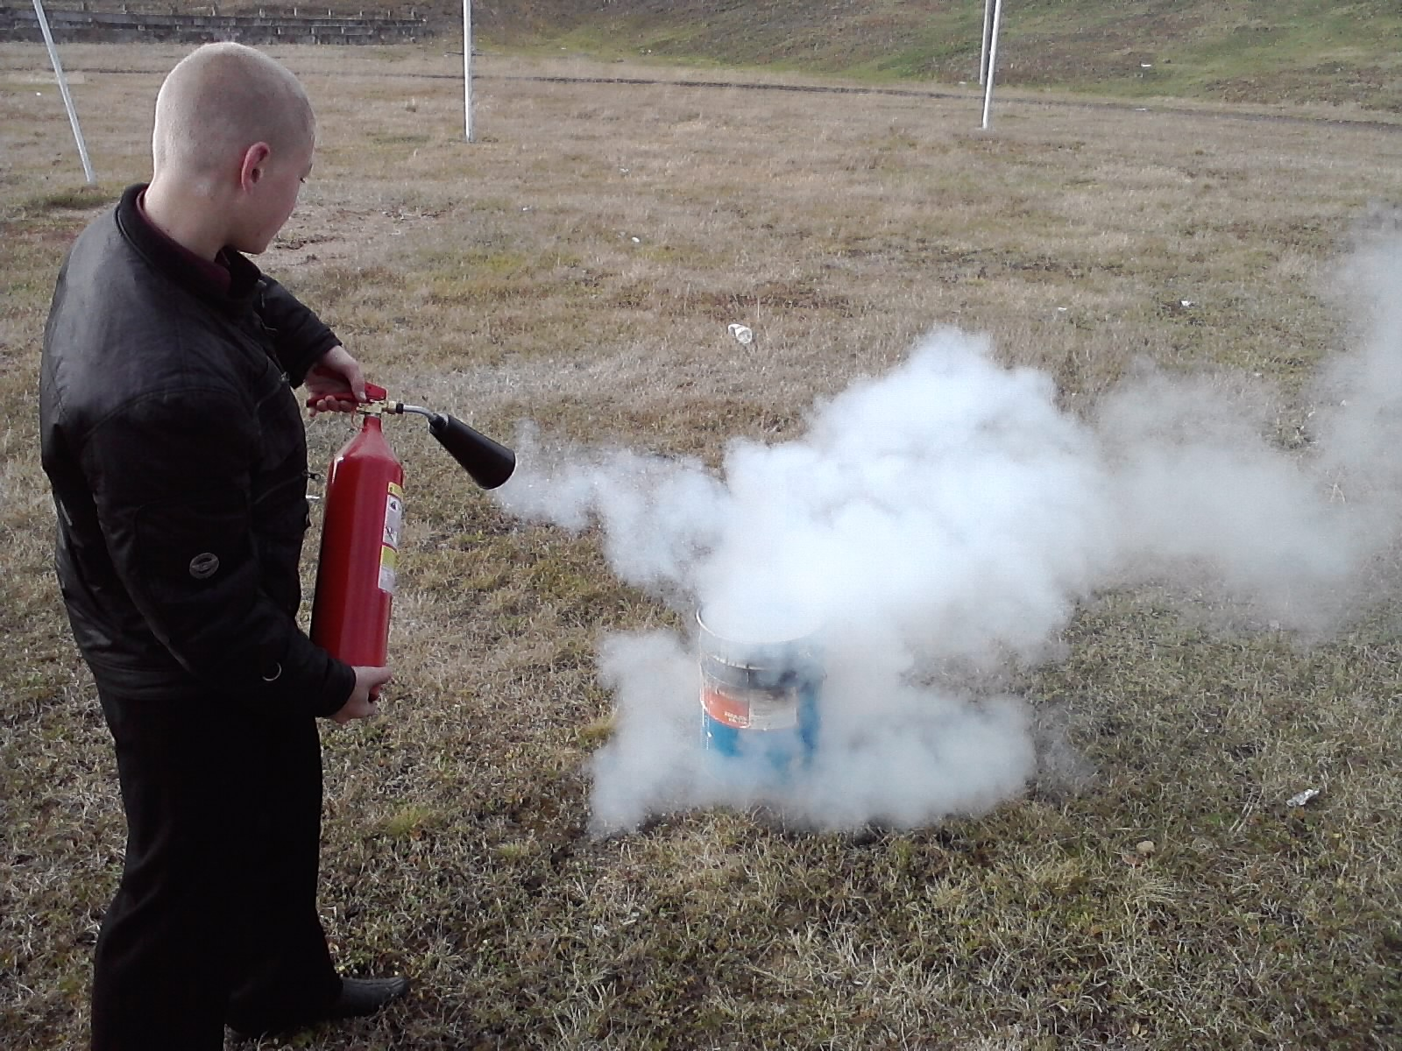
Пожар ликвидирован

Slide 17
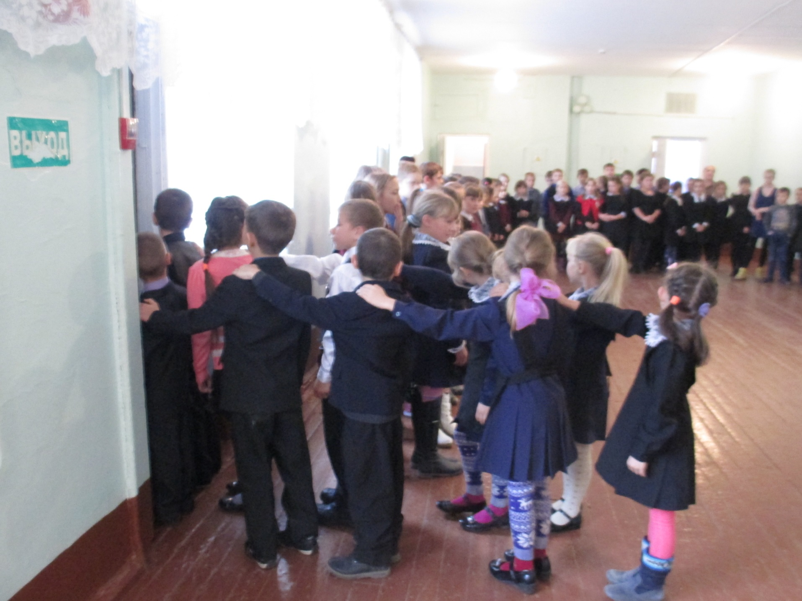
Тренировка

Slide 18
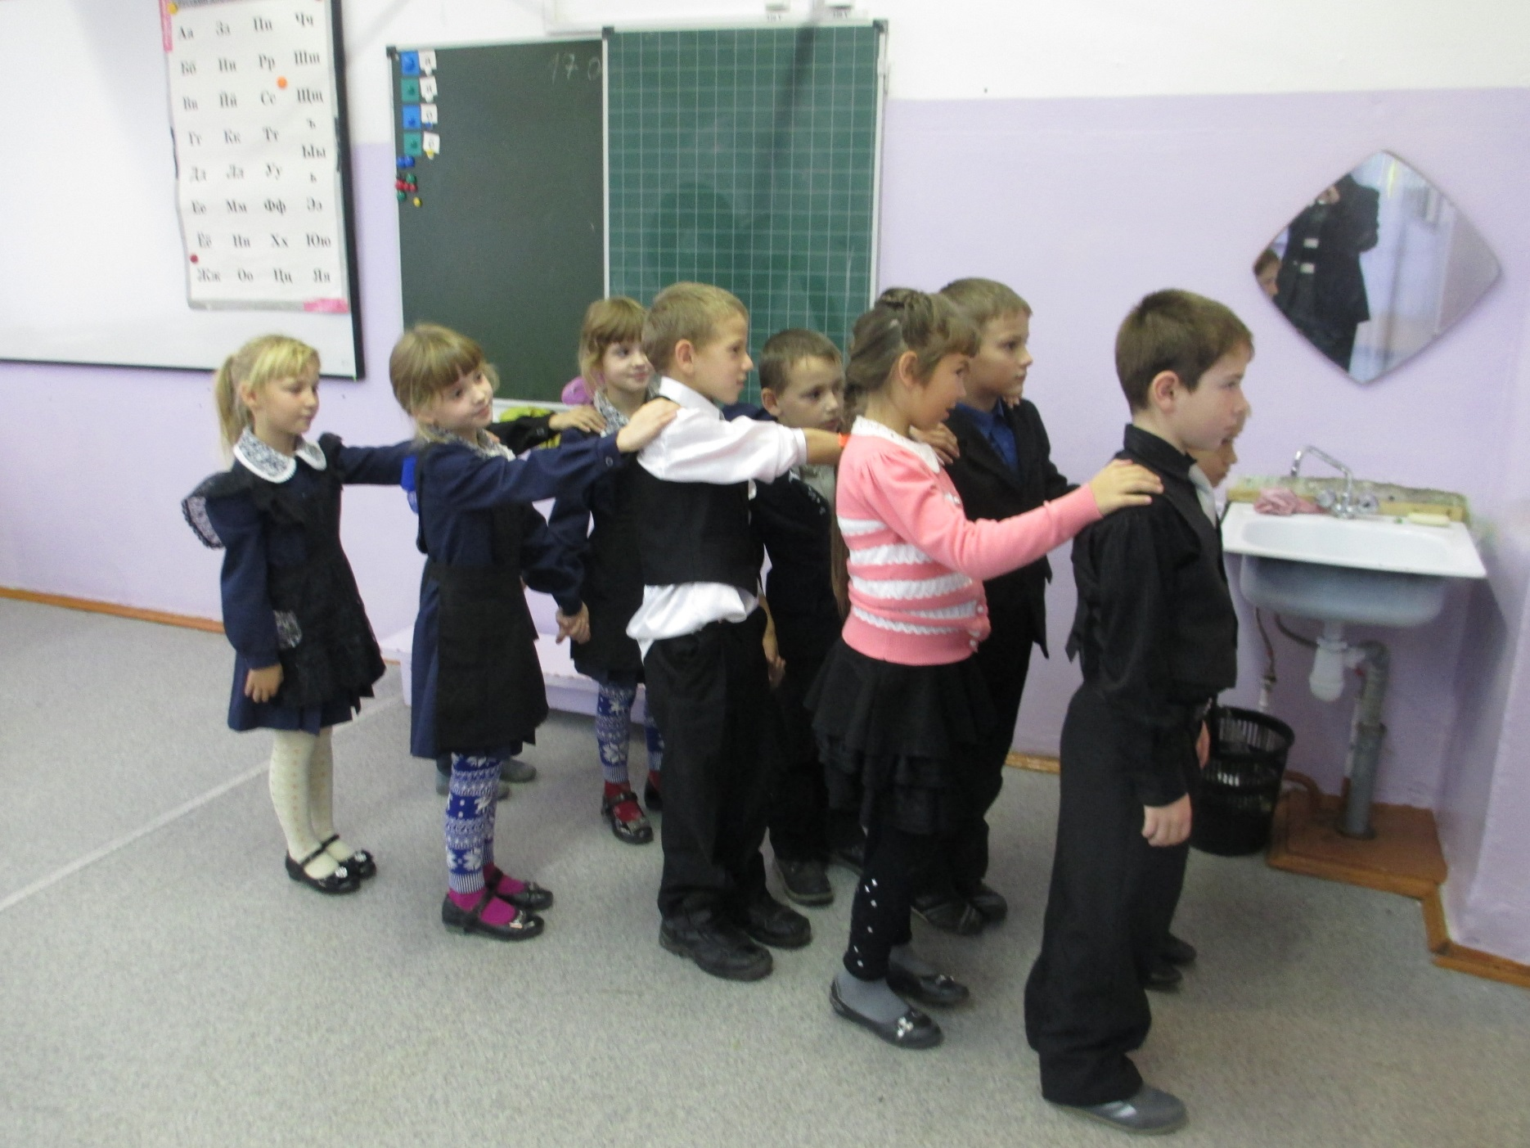

Slide 19
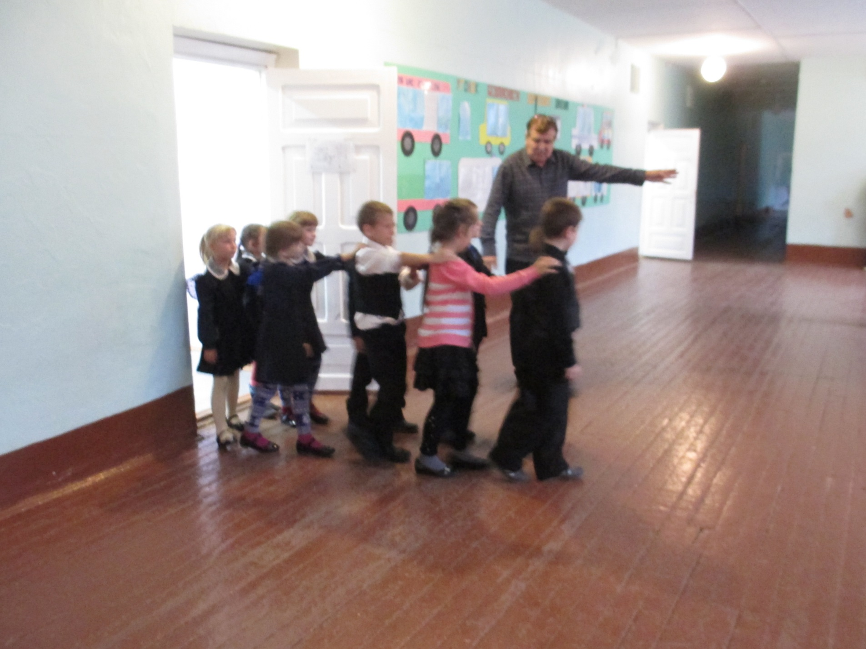

Slide 20
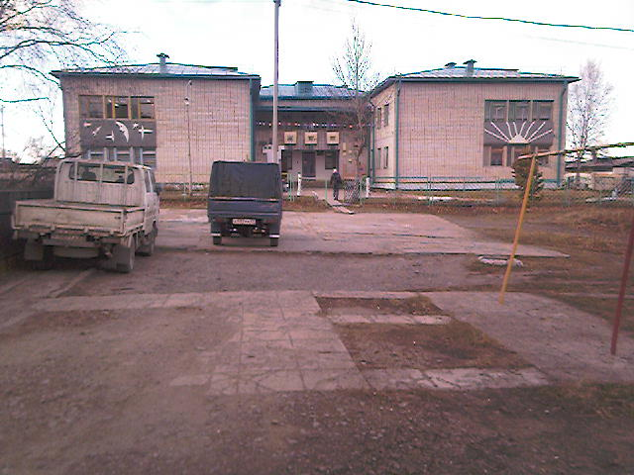
Место сбора в холодное время года

Slide 21
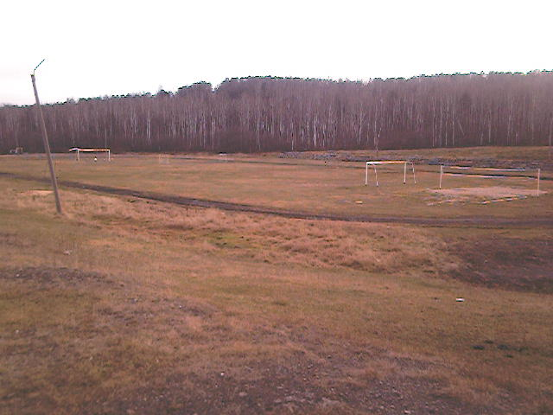
Место сбора в теплое время года

